Slide 1


Analisis Gender
Dra. Hj. Oktarina Albizzia, M.Si

Slide 2
Pengertian Sex
Jenis kelamin yang dibawa sejak lahir
Tidak dapat dipertukarkan
Sama dari waktu ke waktu
Sama di semua tempat

Slide 3
Jenis Kelamin yang diperoleh Sejak Lahir
Laki-laki : penis, buah sakar, sperma, tumbuh jenggot, bulu, dan karakter fisik lainnya (suara, otot).
Perempuan : vagina, buah dada, rahim, sel telur, dan karakter fisik lainnya (suara lebih merdu, kulit lebih halus)

Slide 4
Peran Seks atau
Peran Kodrati Manusia
Perbedaan seks (jenis kelamin sejak lahir) membawa konsekuensi perempuan bisa hamil, melahirkan, dan menyusui, sedangkan laki-laki bisa menghamili.

Slide 5
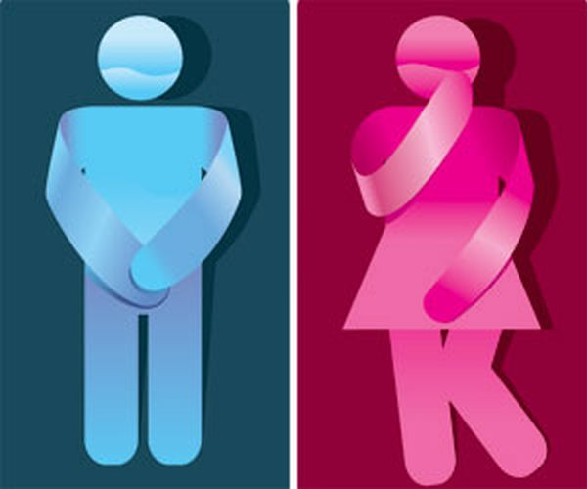
Antara Laki-laki dan Perempuan
Laki-laki
Kuat
Tampan
Kasar
Publik/di luar
Menguasai
Perempuan
Lemah
Cantik
Halus/lembut
Domestik/di dalam
Dikuasai

Slide 6
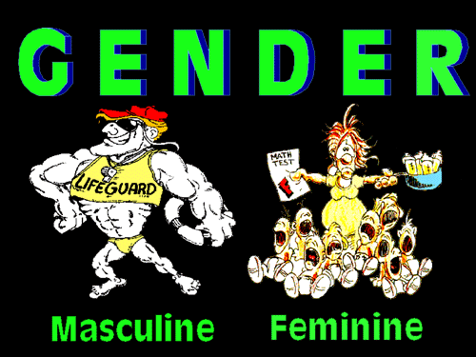
Peran Gender
Peran untuk mengurus anak, membesarkan anak, mencari nafkah, dan peran-peran kemasyarakatan lainnya

Slide 7
Pembagian Peran Gender
Peran domestik/di dalam
yang tidak menghasilkan uang kekuasaan, dan pengaruh diserahkan kepada kaum perempuan.
Peran publik yang menghasilkan uang, pengaruh, dan kekuasaan diserahkan kepada kaum laki-laki

Slide 8
Akibat Pembagian
Peran Gender
Akibat pembagian peran kerja yang tidak seimbang melahirkan ketimpangan peran laki-laki dan perempuan. Laki-laki berada di daerah yang makin lama makin berkuasa, sedangkan perempuan tidak menghasilkan uang, pengaruh ataupun kekuasaan. Lahirlah yang berakibat ketidakadilan gender yang merugikan perempuan.

Slide 9
Ketidakadilan Gender
Dalam keluarga
Istri mengurus anak, suami bekerja, sebagian besar keputusan diambil oleh suami secara sepihak, anak laki-laki diutamakan dalam meneruskan pendidikan ke jenjang yang lebih tinggi.
Dalam masyarakat
Peran-peran perempuan dibatasi pada hal-hal yang tidak penting misalnya sebagai seksi konsumsi dan penerima tamu dalam panitia.
Dalam pemerintahan
Banyak kebijakan yang mengutamakan laki-laki, misalnya dalam undang-undang perburuhan, dimana tunjangan keluarga melekat pada laki-laki

Slide 10
Faktor Penyebab Ketidakadilan dan Ketidaksetaraan Gender
Tata nilai sosial budaya yang bias gender, dengan dominasi maskulin (budaya patriarki) dalam kehidupan masyarakat.
Peraturan dan sistem hukum yang masih banyak bias gender dengan mengutamakan laki-laki dibanding perempuan.
Kebijakan dan program pembangunan yang cenderung lebih mengutamakan partisipasi laki-laki daripada perempuan.

Slide 11
Ketimpangan Gender dan Ketidakadilan Gender
Diskriminasi
Pembedaan yang melahirkan kerugian, misalnya upah buruh laki-laki lebih besar daripada perempuan (meskipun ini tidak terjadi pada pegawai negeri). Di beberapa tempat, janda tidak dianggap sebagai kepala keluarga, karena dia perempuan

Slide 12
Ketimpangan Gender dan Ketidakadilan Gender
Subordinasi (sebuah posisi atau peran yang merendahkan nilai peran yang lain/menomorduakan perempuan).
Dalam keluarga, perempuan dianggap sebagai milik suami (status perempuan sebagai jenis kelamin yang lebih rendah dibandingkan laki-laki dan pekerjaan reproduktif merupakan tanggung jawab perempuan). Dalam jabatan perempuan dinomorduakan, demikian juga dalam politik, perempuan umumnya dianggap hanya pelengkap, sehingga kehadirannya tidak diperhitungkan.

Slide 13
Ketimpangan Gender dan Ketidakadilan Gender
Pelabelan Negatif atau Citra Baku (Stereotype)
  Perempuan dianggap sebagai makhluk lemah, lembut, cantik, mudah dirayu, tidak perlu sekolah tinggi, diatur oleh laki-laki.
  Sedangkan laki-laki, keras, kuat, perlu sekolah tinggi, tidak pantas memasak, apalagi melayani istri, dan mengatur seluruh kehidupan.
  Akibatnya, perempuan di rumah (domestik), sedangkan laki-laki urusan luar (publik).

Slide 14
Ketimpangan Gender dan Ketidakadilan Gender
Pelabelan Negatif atau Citra Baku (Stereotype)
  Perempuan adalah ratu dapur, hanya diberikan peran-peran aksesoris dalam masyarakat. Perempuan tidak pantas menjadi pemimpin.
  Pekerjaan RT tidak dinilai/diperhitungkan.
  Perempuan tidak memiliki kesempatan yang luas juga upah kerja perempuan lebih rendah.
  Dalam pekerjaan perempuan tidak mendapat kesempatan yang sama karena dibatasi oleh kemampuan reproduksinya.

Slide 15
Ketimpangan Gender dan Ketidakadilan Gender
Pelabelan Negatif atau Citra Baku (Stereotype)
  Akibat budaya patriarki, perempuan dianggap milik laki-laki, sehingga dia pantas memperlakukan apa saja termasuk memukul, menindas, dan berbuat sewenang-wenang. Contoh-contohnya adalah kekerasan, perkosaan, pelacuran (eksploitasi seks untuk tujuan komersial), penyiksaan, dan pemukulan oleh suami, kata dan permintaan suami harus diikuti.

Slide 16
Ketimpangan Gender dan Ketidakadilan Gender
Beban Ganda
  Karena perempuan bertanggungjawab di sektor domestik (rumah), maka meskipun dia bekerja di kantor atau di kebun, tiba di rumah, masih harus mengerjakan pekerjaan rumah. Sementara suami dibebaskan dari pekerjaan di rumah.
  Penafsiran ajaran agama yang lebih mengutamakan tekstual dan kurang mempertimbangkan pendekatan kontekstual.

Slide 17
Ketimpangan Gender dan Ketidakadilan Gender
Beban Ganda
  Kesadaran, konsistensi, dan intropeksi kaum perempuan dalam memperjuangkan keadilan dan kesetaraan gender masih kurang.
  Ketidakadilan gender telah mendapat perhatian dari aktivis perempuan dan lembaga-lembaga internasional.

